Slide 1
实验十一
综合程序设计实验

Slide 2
实验内容
完成以下2道题
给定一个正整数N（1<=N<=8)，计算N！
有一个首地址为MEM 的50 个字节数组，编制程序删除数组中所有为0的项，并将后续项向前压缩，最后将数组的剩余部分补上0
MEM db 12，0，15, 0 ，0，-100，…
程序执行后 MEM 里的数据变为 12,15，-100,…,0,0,0

Slide 3
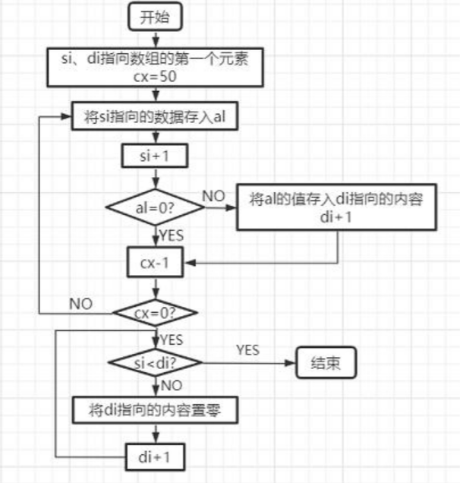
2. 有一个首地址为MEM 的50 个字节数组，编制程序删除数组中所有为0的项，并将后续项向前压缩，最后将数组的剩余部分补上0
MEM db 12，0，15, 0 ，0，-100，…
程序执行后 MEM 里的数据变为 12,15，-100,…,0,0,0
Mem 12 0 15 0 0 -100
si
di
Mem 12 0 15 0 0 -100
si
di
Mem 12 0 15 0 0 -100
si
di
…
Mem 12 15 0 0 0 -100
si
di

Slide 4
实验报告及作业
连同实验十给出实验内容的程序代码、程序流程图、调试及运行结果截图
实验总结（实验过程错误总结、知识点掌握情况）

